Slide 1
Bienvenue dans notre collège idéale européen.
On a fait des recherches en ce qui concerne les collèges en Angleterre, en Allemagne, en Suède et en Finlande pour créer notre collège avec les meilleurs aspects de chaque collège de chaque pays.
On va commencer avec…..

Slide 2
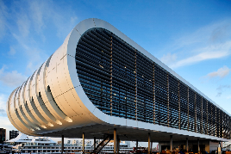
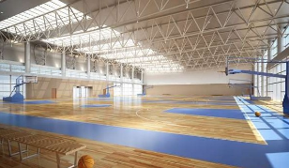
l’école
Nous voudrions un bâtiment énorme parce qu’ il est facile de circuler dans l’école
Il faut aussi avoir une grande salle, la salle où on peut passer du temps pendant la recréation. Elle serait surtout grande.
Il y aurait aussi une bibliothèque et des vestiaires , une salle avec un lit où on pourrait se reposer, une salle de musique avec beaucoup d’appareils technologiques pour écouter de la musique et des ordinateurs.
Cela pourrait nous motiver. Il y a aurait aussi des douches propres et des vestiaires.

Slide 3
Les matières
Il y a une grande variété de matières. Il y a:
Les arts dramatiques
La sciences
La technologie
La musique
Pour chaque matière il y a dis salles de classe par exemple des cuisines,
une salle de théâtre, une salle’ d’enregistrement

Slide 4
Relations entre élevés et profs
Les profs ne peuvent pas penser qu’ils sont meilleurs que les étudiants, tout le monde doit être égal.
Les étudiants devrait appeler les profs par leur prénom et pas par leur nom de famille.
Les profs et les étudiants devraient passer plus de temps ensemble et les étudiants et les profs devrait parler plus.

Slide 5
Format de cours
Les cours devraient être amusants et devraient inclure des discussions.
Dans le classes, les élevés devraient siéger en groupes de six, personne ne devrait être seules.
Le professeur ne devrait pas crier à la classe, parce que nous croyons que ce n’est pas productif.

Slide 6
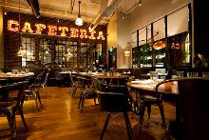
La Cantine
Notre cantine idéale est spacieuse, propre et bien présentée.
Le menu a beaucoup de plats pour les régimes différents et les besoins alimentaires par exemple: la nourriture végétarienne .
Les tables sont dans des cercles pour faciliter la communication avec tout le monde.
Il y aurait beaucoup d’espace entre chaque table. Sur les tables il y a une nappe et des fleurs.
Autour la sale il y a des comptoirs différents où on peut trouver de la nourriture variée.

Slide 7
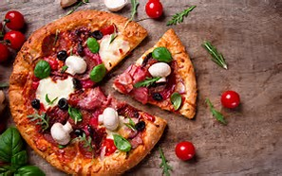
La Nourriture
La nourriture est disponible pendant la recréation et la pause déjeuner.
On peut acheter beaucoup de nourriture variée.
Il y a des casse-croûtes comme la pizza et des biscuits.
Pendant la pause déjeuner on peut manger de la nourriture différente.
On peut sélectionner son propre plat principal.
Pour les végétariennes, il y a des pommes de terres avec beaucoup de légumes, tous les jours on peut manger des pâtes.
Le plat du jour serait toujours nutritionnel.

Slide 8
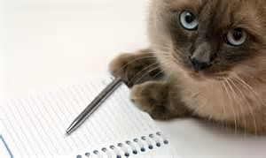
Les matières et le programme
Les élevés ont la possibilité de choisir les matières qu’ils veulent étudier.
Cela veut dire que les élèves peuvent apprendre plusieurs langues ou des matières pratiques.
Par exemple, on pourrait apprendre le japonais ou bien on pourrait se concentrer sur les matières académiques et plus créatives.
Les élèves, pourraient avoir plus de soutien scolaire parce qu’il y aurait moins l'élèves dans chaque classe.

Slide 9
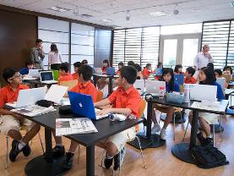
La Technologie
Dans notre collège européen idéale la technologie facilite beaucoup le travail des élèves et des profs
Chaque élève peut choisir soit un MacBook soit un IPad
Ce qui veut dire que...
Quand on est malade on peut trouver les devoirs sur Showbie
Grace à la technologie on peut travailler plus rapidement/ efficacement
Le travail est toujours lisible
Il n’y a plus besoin de cahiers pour tous les cours
Les élèves peuvent faire des recherches sur internet pour trouver des renseignements – pendant ce temps le prof est libre et peut aider les autres élèves
Sur les MacBook/ IPad on peut écouter de la musique
On ne peut jamais perdre notre travail scolaire

Slide 10
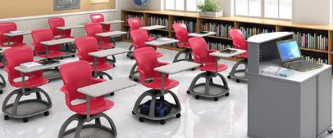
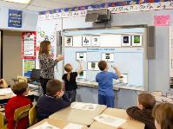
Equipement scolaire
Dans notre collège européen idéale l’équipement scolaire est haut de gamme pour créer une bonne ambiance de travail
Il y a de nouveau livres qui sont souvent renouvelés.
Il y a des calculatrices scientifiques pour chaque élève
Les tables et les chaises sont nouveaux, confortables et ergonomiques
Il y a des écrans ’Smart board’ avec vidéo projecteur interactif dans chaque salle de classe
Toutes les fournitures scolaires sont gratuites
Il y a des prises électriques intégrés dans chaque table pour les élèves
L’équipement des laboratoires scientifiques est haut de gamme donc tous les élèves peuvent participer à des expériences.

Slide 11
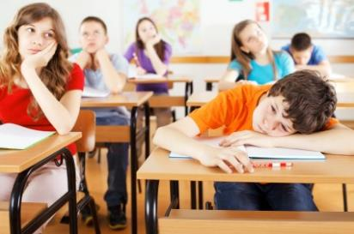
La Journée scolaire
La journée commence à 8 heures et finit à 14 heures
6 cours de 45 minutes
6 pauses de 5mins
La pause de midi dure une heure

Slide 12
Le Sport
On fera au moins deux heures de sport par semaine
Les élèves peuvent décider si ils veulent faire plus d‘heures de sport
En été pendant les cours d‘EPS on fera des sports d‘équipe comme le basket, le handball, le foot , le volley) et d‘autres sports d‘extérieur
En hiver pendant les cours d‘EPS on fera les sports de neige comme le ski et le snowboard et aussi les sports d’intérieur.
En plus on a la possibilité de faire d’autres sports varies et originaux. Par exemple l’autodéfense, l’escalade, le VTT, le Frisbee, le golfe.

Slide 13
Les activités sportives
En plus des cours de sports les élèves ont la possibilité de faire:
... de la natation, de la danse, de la gymnastique, du cheerleading, les aérobics et les sports, du zumba, de l‘athlétisme, du tir à l‘arc, de la randonné, du géo-catch, de l‘orientation, de la musculation.

Slide 14
Equipement sportif
Dans notre college européen idéale l’equipement sportif est haut de gamme pour rendre le sport accessible à tous les élèves
L‘équipement sportif est nouveau, moderne et accessible à tous.
Il y a des trampolines,un terrain de foot, une piscine, un gym, gym, une patinoire, un mur d‘escalade, une salle de danse, des vestiaires et beaucoup plus...

Slide 15
Visites et sorties scolaires
Les visites scolaires sont educatives et amusants
Les élèves ont la responsablité de choisir où ils veulent aller
Les visites culturelles ont lieu en printemps
Les visites pedagogiques ont lieu en automne et en hiver
Les visites scolaires sont gratuites

Slide 16
Echange cuturelle
Dans notre collège européen idéale les échanges culturelles sont d’une importance capitale
Pour faciliter des échanges culturelles les élèves sont souvent en contact avec des élèves partout en Europe. On utlise Skype, e-mail, les medias sociaux et le courrier traditionel
Il y a beaucoup de visites scolaire en Europe
Les élèves ont la possibilité d‘étudier plusieurs langues
On a des collèges partenaires partout en Europe.

Slide 17
Uniforme scolaire
Il n‘y a pas d‘unforme scolaire.
Sans uniforme les élèves et l‘ambiance au collège sont plus décontractés
Les élèves peuvent choisir ce qu‘ils portent pour faire du sport.

